Slide 1







CHÀO MỪNG CÁC EM ĐẾN VỚI TIẾT HỌC NGÀY HÔM NAY!

Slide 2


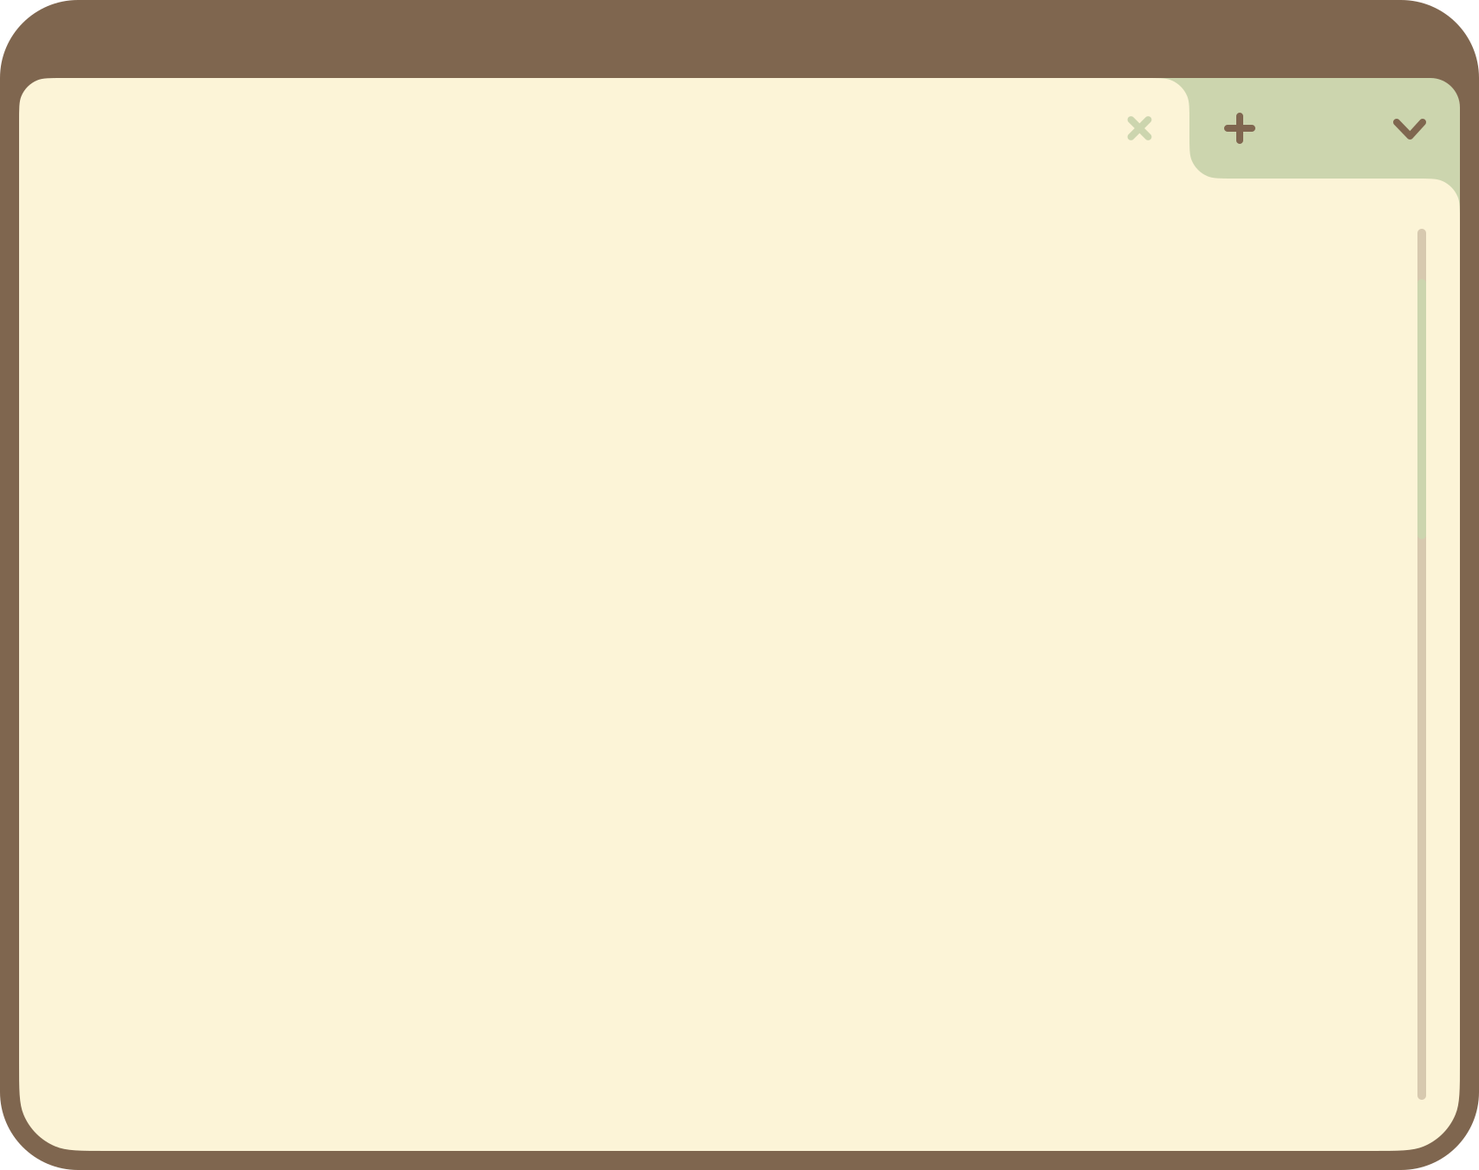


CHƯƠNG II. HẰNG ĐẲNG THỨC ĐÁNG NHỚ VÀ ỨNG DỤNG
LUYỆN TẬP CHUNG

Slide 3




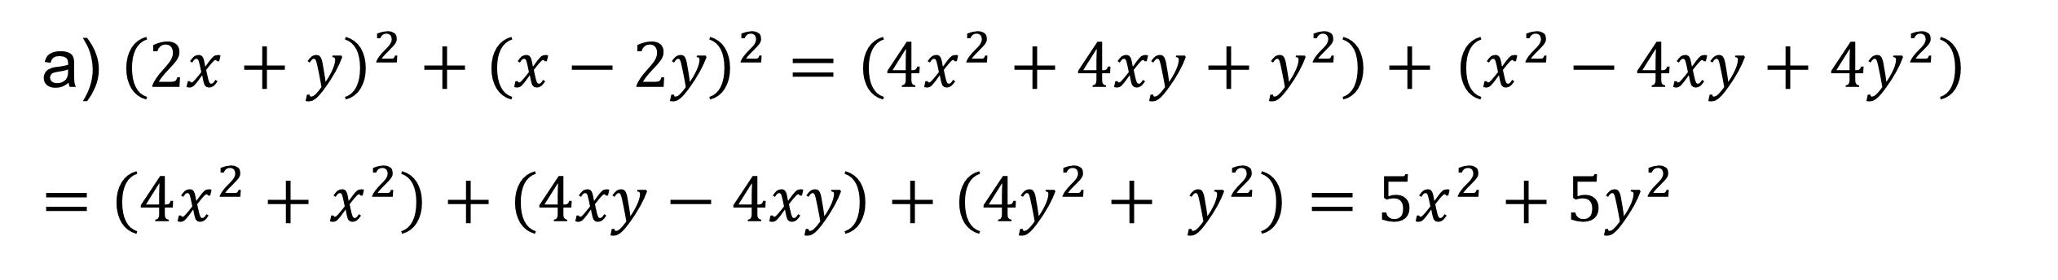
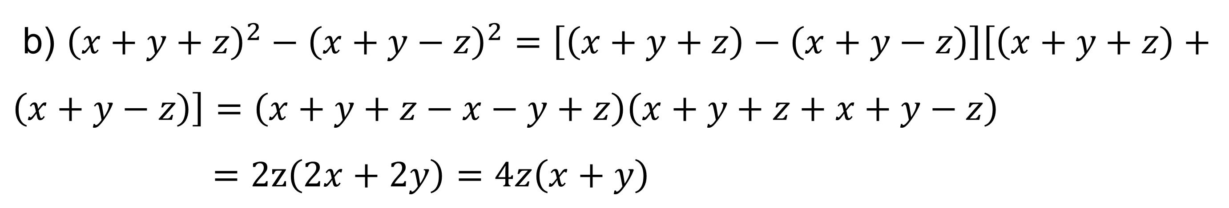
Ví dụ 1 (SGK – tr40)
Rút gọn các biểu thức sau:
a) ${\left(2x+y\right)}^{2}+{\left(x−2y\right)}^{2};$ b) ${\left(x+y+z\right)}^{2}−{\left(x+y−z\right)}^{2}$
Giải
a) ${\left(2x+y\right)}^{2}+{\left(x−2y\right)}^{2}=\left(4x^{2}+4xy{+ y}^{2}\right)+$ $\left(x^{2}−4xy{+ 4y}^{2}\right)$
$$=\left(4x^{2}+x^{2}\right)+\left(4xy−4xy\right)+\left({{4y}^{2}+ y}^{2}\right)=5x^{2}+5y^{2}$$
b) ${\left(x+y+z\right)}^{2}−{\left(x+y−z\right)}^{2}=\left[\left(x+y+z\right)−\left(x+y−z\right)\right]\left[\left(x+y+z\right)+\left(x+y−z\right)\right]=\left(x+y+z−x−y+z\right)\left(x+y+z+x+y−z\right)$
$=2z\left(2x+2y\right)=4z\left(x+y\right)$

Slide 4


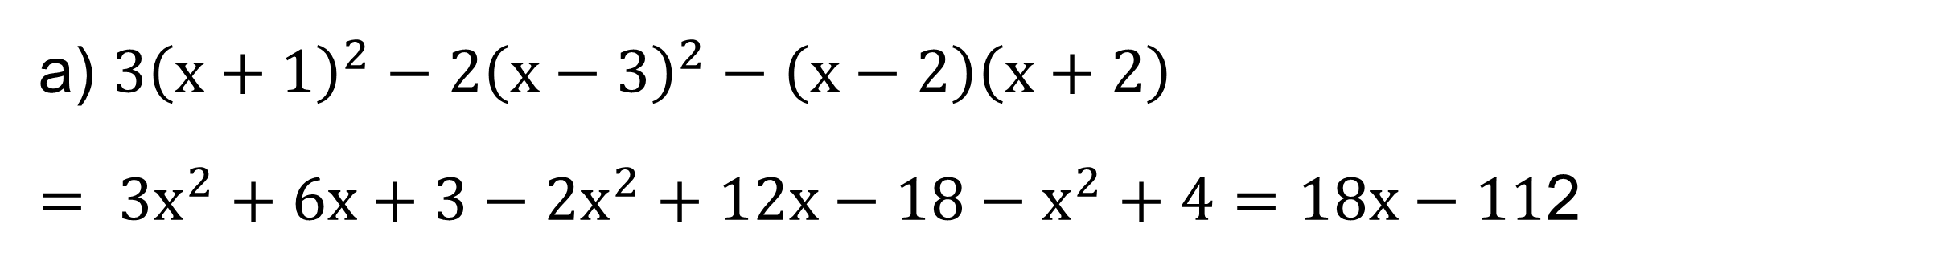
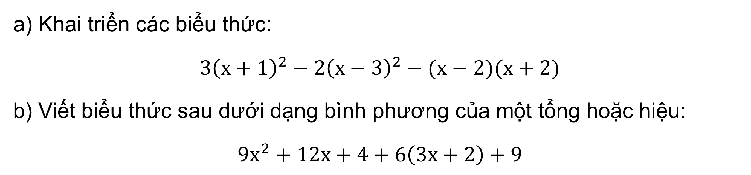
Câu hỏi:
a) Khai triển các biểu thức:
$3{\left(x+1\right)}^{2}−2{\left(x−3\right)}^{2}−(x−2)(x+2)$
b) Viết biểu thức sau dưới dạng bình phương của một tổng hoặc hiệu:
$9x^{2}+12x+4+6\left(3x+2\right)+9$
Giải
a) $3{\left(x+1\right)}^{2}−2{\left(x−3\right)}^{2}−\left(x−2\right)\left(x+2\right)$
$= 3x^{2}+6x+3−2x^{2}+12x−18−x^{2}+4$ $=18x−11$2

Slide 5
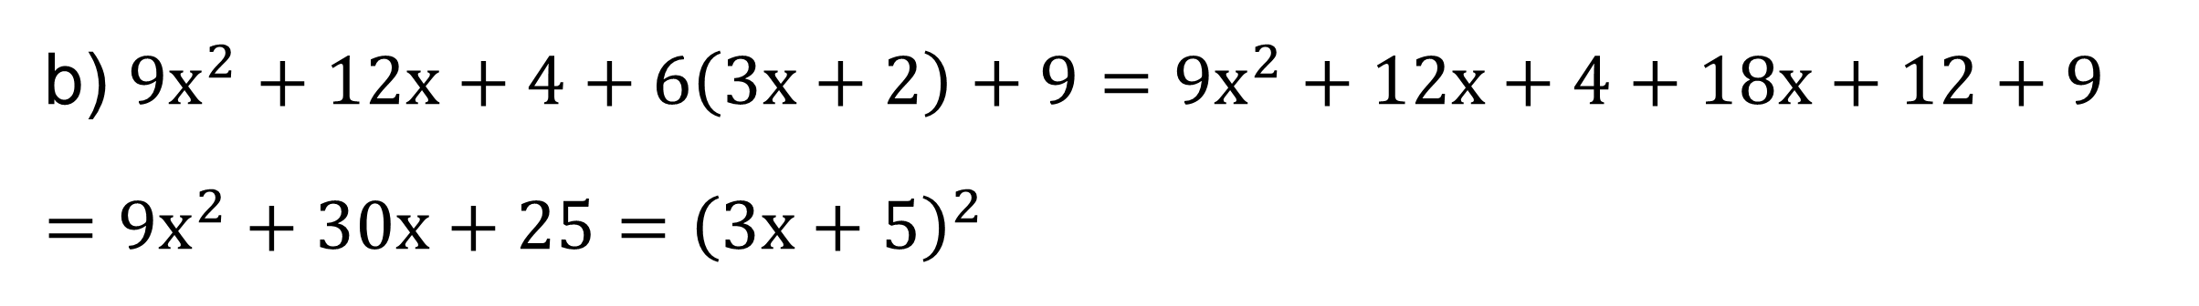
Câu hỏi:
a) Khai triển các biểu thức:
$3{\left(x+1\right)}^{2}−2{\left(x−3\right)}^{2}−(x−2)(x+2)$
b) Viết biểu thức sau dưới dạng bình phương của một tổng hoặc hiệu:
$9x^{2}+12x+4+6\left(3x+2\right)+9$
Giải
b) $9x^{2}+12x+4+6\left(3x+2\right)+9=9x^{2}+12x+4+18x+12+9$
$$=9x^{2}+30x+25={\left(3x+5\right)}^{2}$$

Slide 6

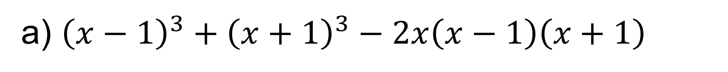
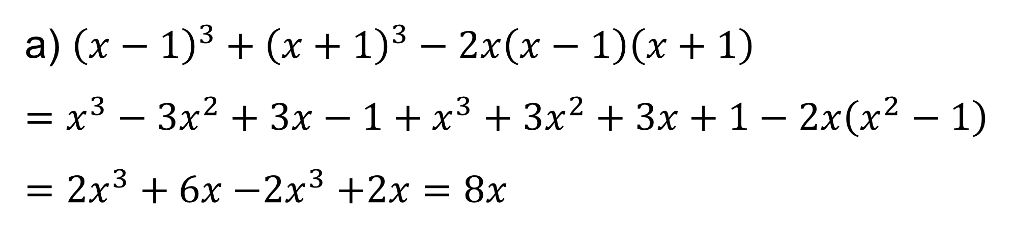
Ví dụ 2 (SGK – tr40)
Rút gọn các biểu thức:
a) ${\left(x−1\right)}^{3}+{\left(x+1\right)}^{3}−2x\left(x−1\right)\left(x+1\right)$
b) $\left(x+3y\right)\left(x^{2}−3xy+{9y}^{2}\right)+\left(3x−y\right)\left(9x^{2}+3xy+y^{2}\right)$
Giải
a) ${\left(x−1\right)}^{3}+{\left(x+1\right)}^{3}−2x\left(x−1\right)\left(x+1\right)$
$$=x^{3}−3x^{2}+3x−1+x^{3}+3x^{2}+3x+1−2x\left(x^{2}−1\right)$$
$$={2x}^{3}+6x{−2x}^{3}+2x=8x$$

Slide 7

Giải
b) Ta có:
$$\left(x+3y\right)\left(x^{2}−3xy+{9y}^{2}\right)=\left(x+3y\right)\left[x^{2}−x.3y+{\left(3y\right)}^{2}\right]$$
$=x^{3}+{\left(3y\right)}^{3}=x^{3}+{27y}^{3}$
$$\left(3x−y\right)\left(9x^{2}+3xy+y^{2}\right)=\left(3x−y\right)\left[{\left(3x\right)}^{2}+3x.y+y^{2}\right]$$
$={\left(3x\right)}^{3}−y^{3}={27x}^{3}−y^{3}$
Vậy:
$$\left(x+3y\right)\left(x^{2}−3xy+{9y}^{2}\right)+\left(3x−y\right)\left(9x^{2}+3xy+y^{2}\right)$$
$$=x^{3}+{27y}^{3}+{27x}^{3}−y^{3}={28x}^{3}+26y^{3}$$

Slide 8
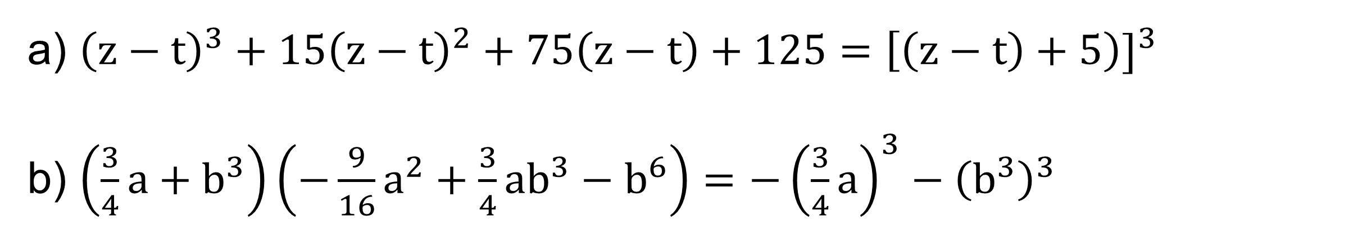
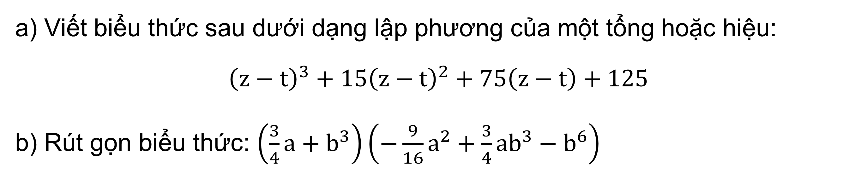
Câu hỏi:
a) Viết biểu thức sau dưới dạng lập phương của một tổng hoặc hiệu:
${\left(z−t\right)}^{3}+15{\left(z−t\right)}^{2}+75\left(z−t\right)+125$
b) Rút gọn biểu thức: $\left(\frac{3}{4}a+b^{3}\right)\left(−\frac{9}{16}a^{2}+\frac{3}{4}ab^{3}−b^{6}\right)$
Giải
a) ${\left(z−t\right)}^{3}+15{\left(z−t\right)}^{2}+75\left(z−t\right)+125$ $={\left[\left(z−t\right)+5\right)]}^{3}$
b) $\left(\frac{3}{4}a+b^{3}\right)\left(−\frac{9}{16}a^{2}+\frac{3}{4}ab^{3}−b^{6}\right)$ $=−{\left(\frac{3}{4}a\right)}^{3}−{\left(b^{3}\right)}^{3}$

Slide 9


Ví dụ 3 (SGK – tr40)
Mẹ của Mai gửi vào ngân hàng 150 triệu đồng theo thể thức lãi kép theo định kì với lãi suất không đổi x mỗi năm (tức là nếu đến kì hạn người gửi không rút lãi ra thì tiền lãi được tính vào vốn của kì kế tiếp). Biểu thức $S = 150{(1 + x)}^{3}$ (triệu đồng) biểu thị số tiền mẹ của Mai nhận được sau 3 năm.
a) Tính số tiền mẹ cuẩ Mai nhận được sau 3 năm khi lãi suất là x = 5%
b) Khai triển S thành đa thức theo x và xác định bậc của đa thức.

Slide 10


Giải
a) Ta có x = 5% = 0,05
$S=150.{\left(1+5\%\right)}^{3}={150.1,05}^{3}=173,64375$ (triệu đồng).
b) $S=150.(1+3x+3x62+x^{3})=150+450x+450x^{2}+150x^{3}$
S là đa thức bậc 3 theo biến x.

Slide 11
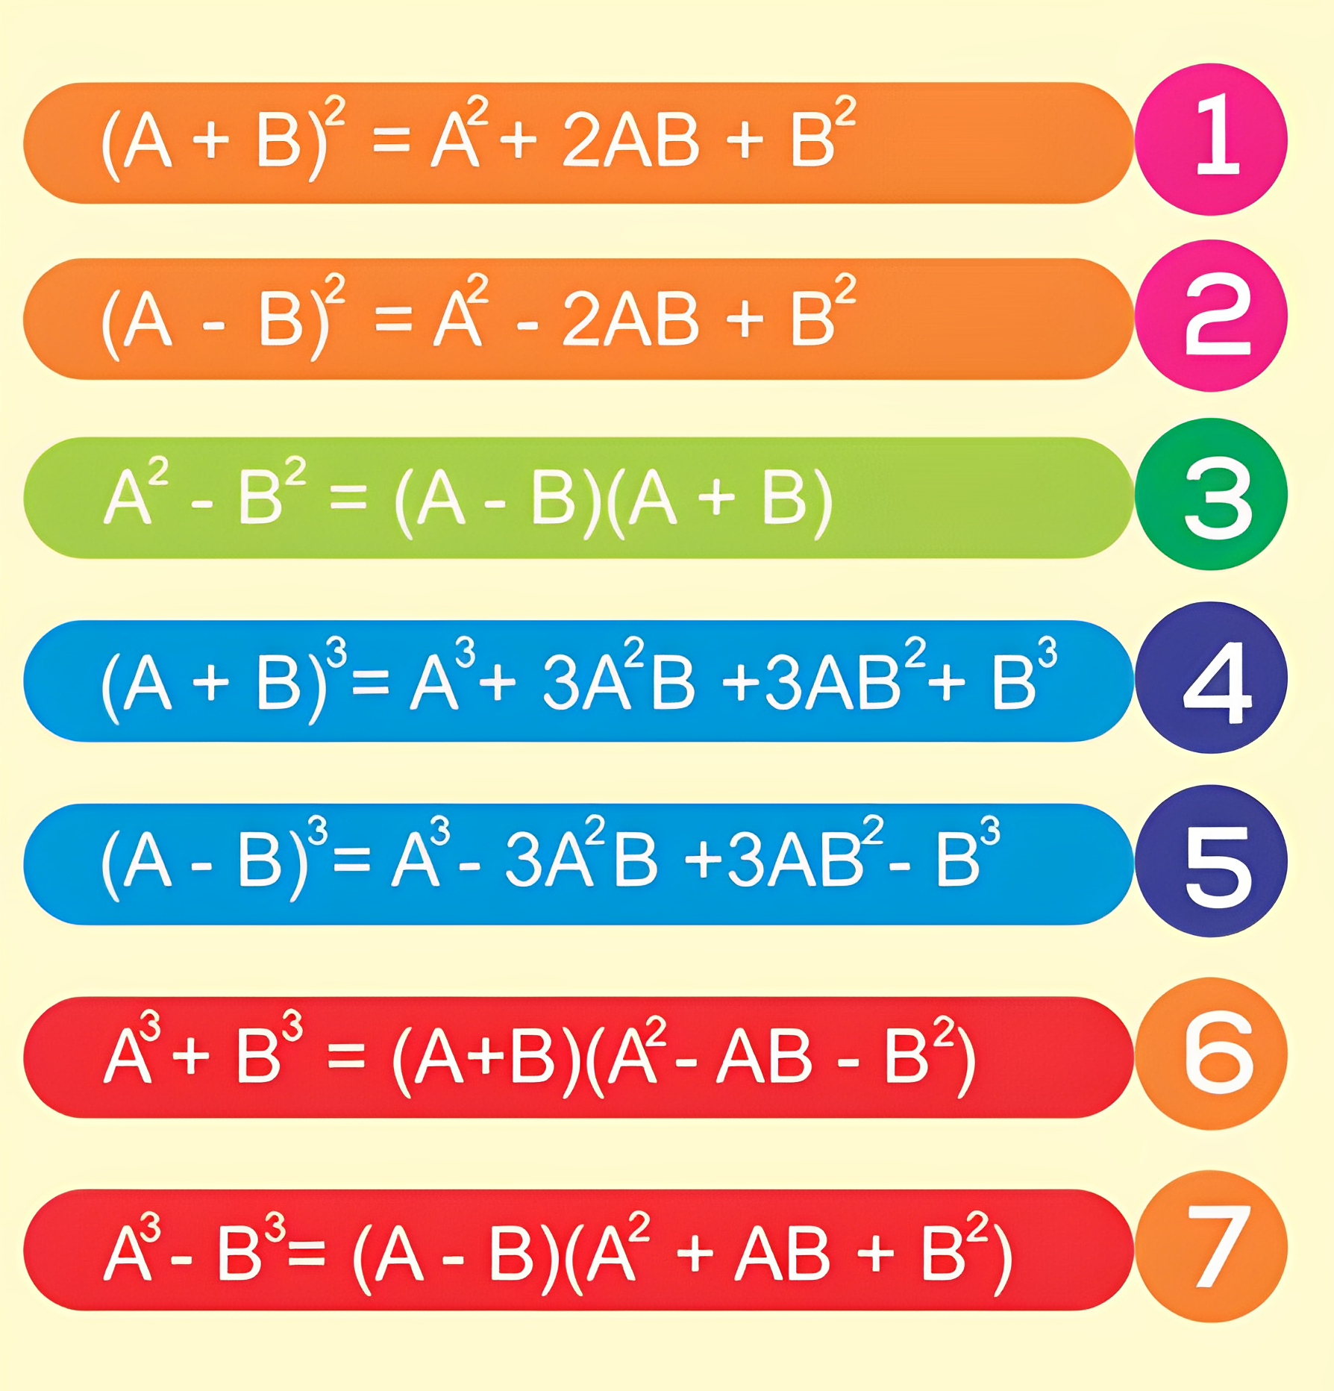


7 HẲNG ĐẲNG THỨC ĐÁNG NHỚ

Slide 12

LUYỆN TẬP

Slide 13


BÀI TẬP TRẮC NGHIỆM
Câu 1. Khai triển 4x² – 25y² theo hằng đẳng thức ta được
A. (4x – 5y)(4x + 5y)
B. (4x – 25y)(4x + 25y)
C. (2x – 5y)(2x + 5y)
D. (2x – 5y)²

Slide 14
BÀI TẬP TRẮC NGHIỆM
Câu 2. Nhà bạn Minh và bạn A n cùng trồng bắp cải trên hai mảnh vườn hình vuông khác nhau. Các cây bắp cải được cách đều nhau. Do vườn nhà bạn Minh lớn hơn nên số cây bắp cải trồng được lớn hơn vườn nhà bạn An là 211 cây. Hỏi nhà bạn Minh đã trồng bao nhiêu cây bắp cải?
A. 106 cây B. 11025 cây
C. 11236 cây D. 105 cây

Slide 15
BÀI TẬP TRẮC NGHIỆM
Câu 3. Cho x thỏa mãn (x + 2)(x² – 2x + 4) – x(x² – 2) = 14. Chọn câu đúng.
A. x = -3 B. x = 11
C. x = 4 D. x = 3

Slide 16
BÀI TẬP TRẮC NGHIỆM
Câu 4. Cho a + b + c = 0. Giá trị của biểu thức
B = a³ + b³ + c³ – 3abc bằng
A. B = 0 B. B = 1
C. B = 2 D. B = 3

Slide 17
BÀI TẬP TRẮC NGHIỆM
Câu 5. Cho (a + b + c)² + 12 = 4(a + b + c) + 2(ab + bc + ca). Khi đó
A. a = b = 2c B. a = b = c
C. a = 2b = c D. a = b = c = 2

Slide 18
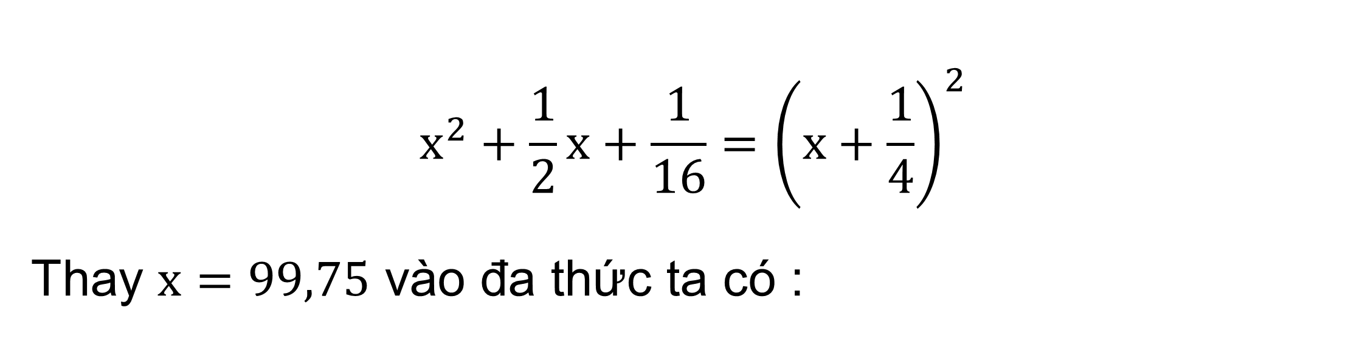
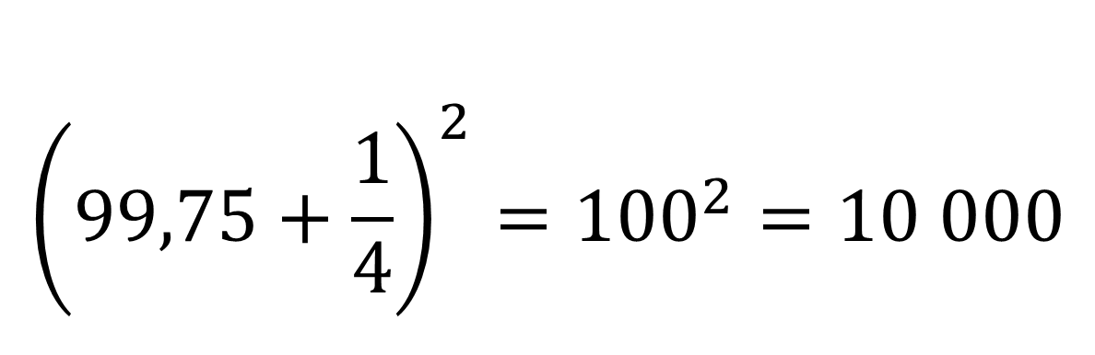
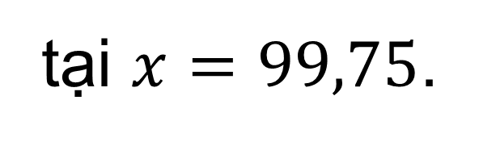

Bài 2.16 (SGK – tr41)
$$x^{2}+\frac{1}{2}x+\frac{1}{16}$$
Tính nhanh giá trị của biểu thức:
tại $x=99,75$.
Giải
$$x^{2}+\frac{1}{2}x+\frac{1}{16}={\left(x+\frac{1}{4}\right)}^{2}$$
Thay $x=99,75$ vào đa thức ta có :
$${\left(99,75+\frac{1}{4}\right)}^{2}={100}^{2}=10 000$$

Slide 19

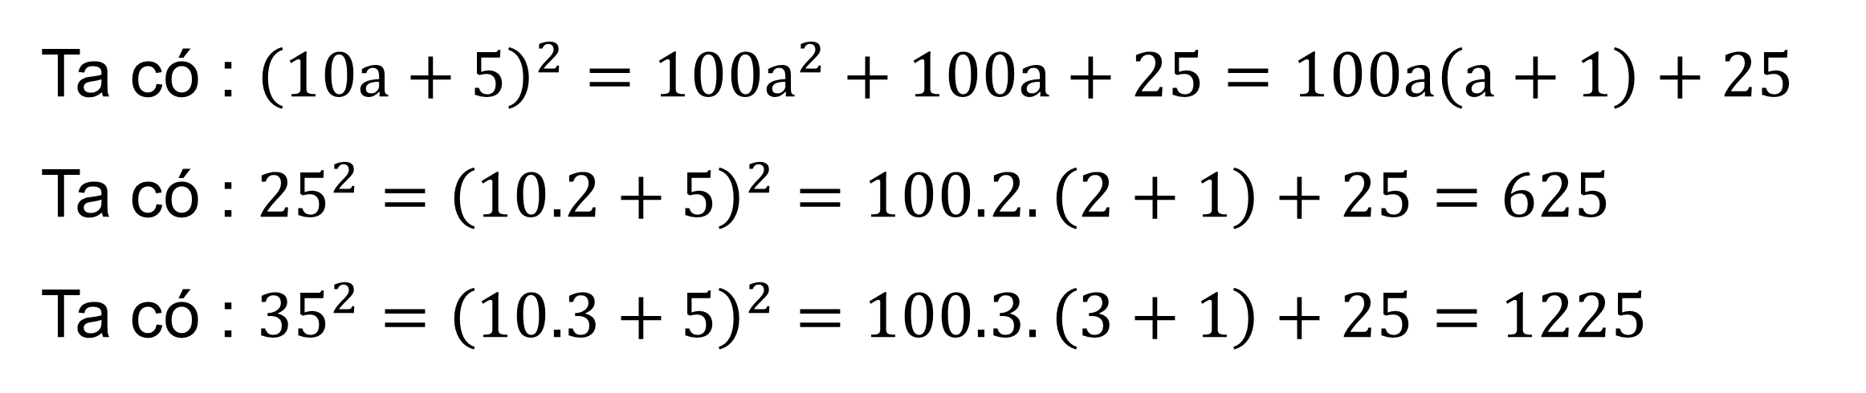
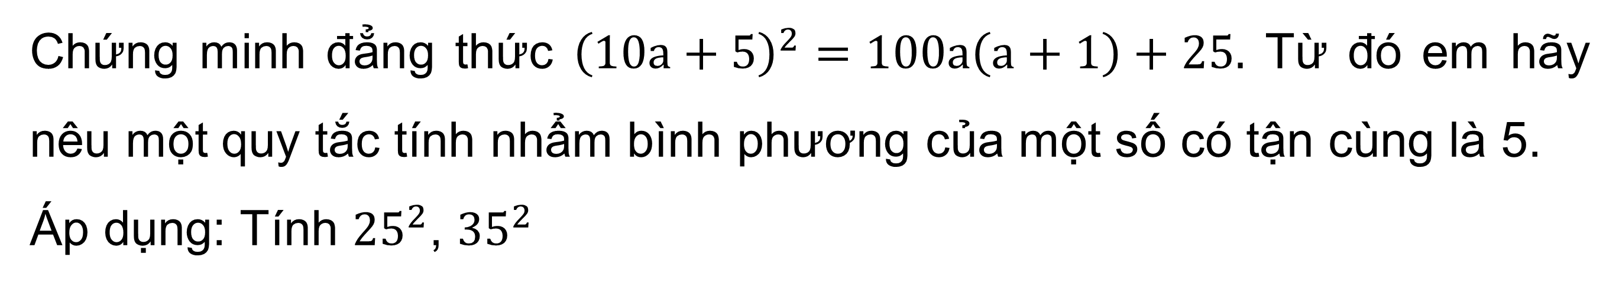
Bài 2.17 (SGK – tr41)
Chứng minh đẳng thức ${\left(10a+5\right)}^{2}=100a\left(a+1\right)+25.$ Từ đó em hãy nêu một quy tắc tính nhẩm bình phương của một số có tận cùng là 5.
Áp dụng: Tính ${25}^{2}$, ${35}^{2}$
Giải
Ta có : ${\left(10a+5\right)}^{2}=100a^{2}+100a+25=100a\left(a+1\right)+25$
Ta có : ${25}^{2}={\left(10.2+5\right)}^{2}=100.2.\left(2+1\right)+25=625$
Ta có : ${35}^{2}={\left(10.3+5\right)}^{2}=100.3.\left(3+1\right)+25=1225$

Slide 20

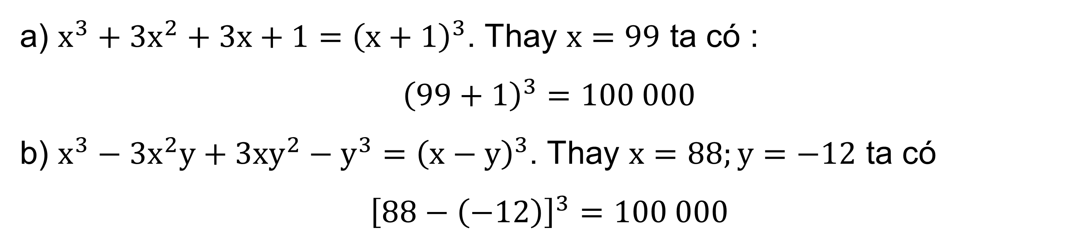
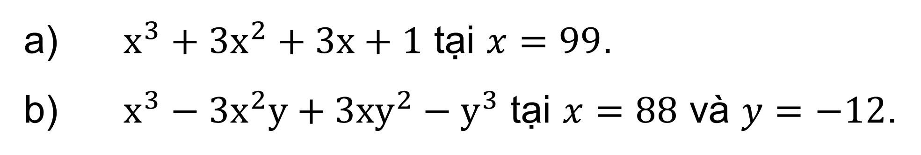
Bài 2.18 (SGK – tr41)
Tính nhanh giá trị của các biểu thức:
a) $x^{3}+3x^{2}+3x+1$ tại $x=99$.
b) $x^{3}−3x^{2}y+3xy^{2}−y^{3}$ tại $x=88$ và $y=−12$.
Giải
a) $x^{3}+3x^{2}+3x+1={\left(x+1\right)}^{3}$. Thay $x=99$ ta có :
${\left(99+1\right)}^{3}=100 000$
b) $x^{3}−3x^{2}y+3xy^{2}−y^{3}={\left(x−y\right)}^{3}$. Thay $x=88;y=−12$ ta có
${\left[88−\left(−12\right)\right]}^{3}=100 000$

Slide 21

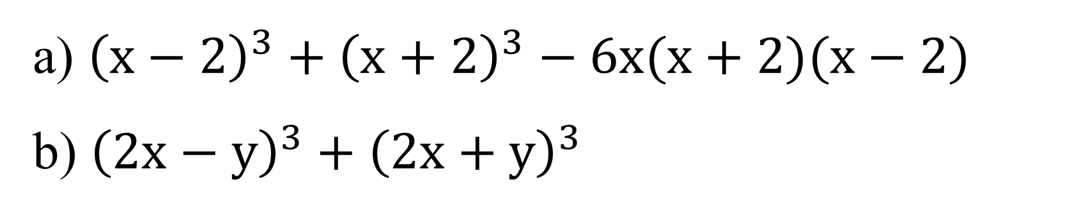
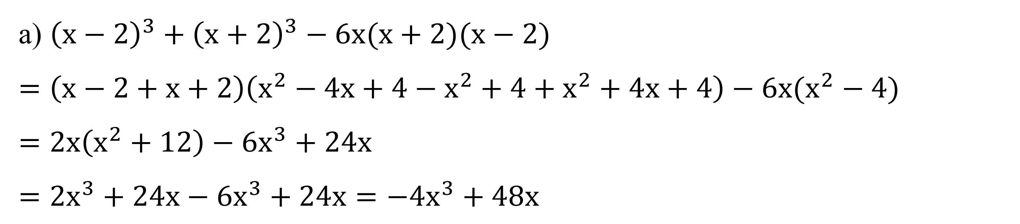
Bài 2.19 (SGK – tr41)
Rút gọn biểu thức sau:
a) ${\left(x−2\right)}^{3}+{\left(x+2\right)}^{3}−6x(x+2)(x−2)$
b) ${\left(2x−y\right)}^{3}+{\left(2x+y\right)}^{3}$
Giải
a) ${\left(x−2\right)}^{3}+{\left(x+2\right)}^{3}−6x(x+2)(x−2)$
$$=\left(x−2+x+2\right)\left(x^{2}−4x+4−x^{2}+4+x^{2}+4x+4\right)−6x(x^{2}−4)$$
$$=2x\left(x^{2}+12\right)−6x^{3}+24x$$
$$=2x^{3}+24x−6x^{3}+24x=−4x^{3}+48x$$

Slide 22
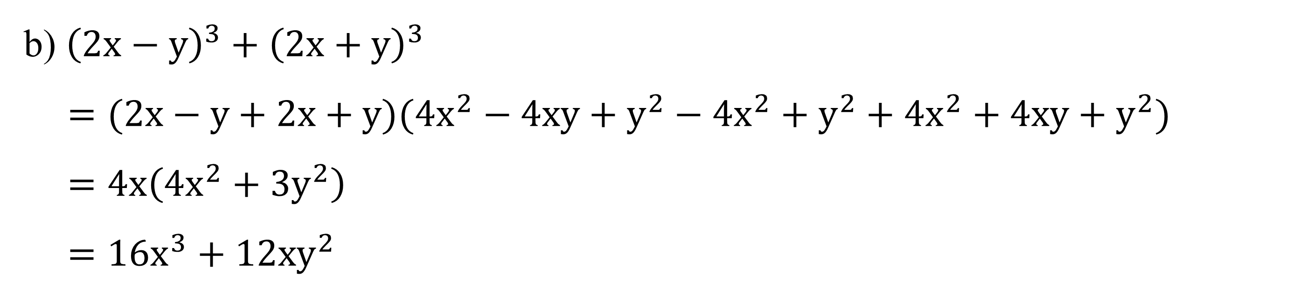
Bài 2.19 (SGK – tr41)
Rút gọn biểu thức sau:
a) ${\left(x−2\right)}^{3}+{\left(x+2\right)}^{3}−6x(x+2)(x−2)$
b) ${\left(2x−y\right)}^{3}+{\left(2x+y\right)}^{3}$
Giải
b) ${\left(2x−y\right)}^{3}+{\left(2x+y\right)}^{3}$
$=(2x−y+2x+y)(4x^{2}−4xy+y^{2}−4x^{2}+y^{2}+4x^{2}+4xy+y^{2})$
$=4x\left(4x^{2}+3y^{2}\right)$
$=16x^{3}+12xy^{2}$

Slide 23
VẬN DỤNG

Slide 24

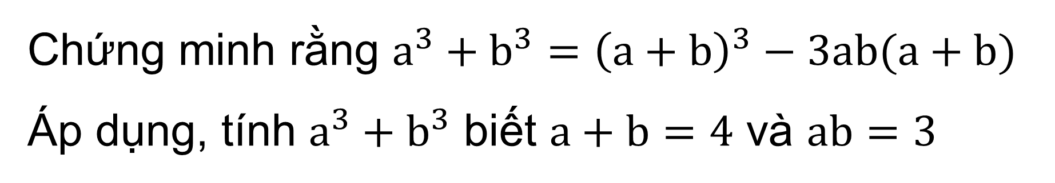
Bài 2.20 (SGK – tr41)
Chứng minh rằng $a^{3}+b^{3}={\left(a+b\right)}^{3}−3ab(a+b)$
Áp dụng, tính $a^{3}+b^{3}$ biết $a+b=4$ và $ab=3$
Giải
Chứng minh:
$a^{3}+b^{3}=a^{3}+3a^{2}b+3ab^{2}+b^{3}−3a^{2}b−3ab^{2}$
$=\left(a^{3}+3a^{2}b+3ab^{2}+b^{3}\right)−\left(3a^{2}b+3ab^{2}\right)$
$={\left(a+b\right)}^{3}−3ab(a+b)$
Ta có: $a^{3}+b^{3}={\left(a+b\right)}^{3}−3ab(a+b)=4^{3}−3.3.4=28$

Slide 25


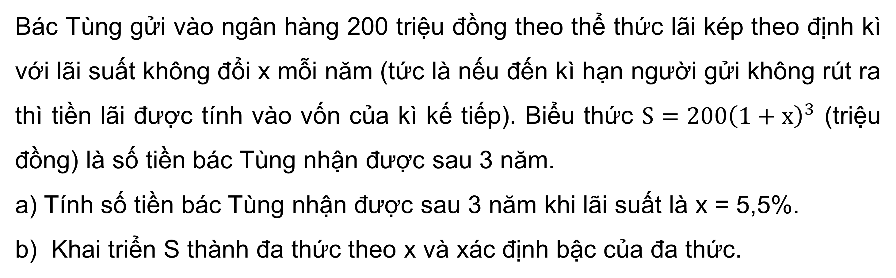
Bài 2.21 (SGK – tr41)
Bác Tùng gửi vào ngân hàng 200 triệu đồng theo thể thức lãi kép theo định kì với lãi suất không đổi x mỗi năm (tức là nếu đến kì hạn người gửi không rút ra thì tiền lãi được tính vào vốn của kì kế tiếp). Biểu thức $S=200{\left(1+x\right)}^{3}$ (triệu đồng) là số tiền bác Tùng nhận được sau 3 năm.
a) Tính số tiền bác Tùng nhận được sau 3 năm khi lãi suất là x = 5,5%.
b) Khai triển S thành đa thức theo x và xác định bậc của đa thức.

Slide 26

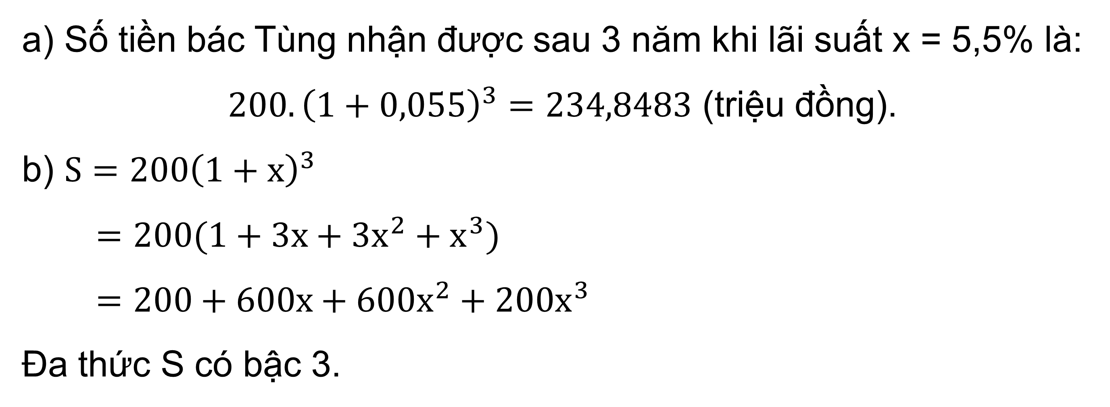
Giải
a) Số tiền bác Tùng nhận được sau 3 năm khi lãi suất x = 5,5% là:
$200.{\left(1+0,055\right)}^{3}=234,8483$ (triệu đồng).
b) $S=200{\left(1+x\right)}^{3}$
$=200(1+3x+3x^{2}+x^{3})$
$=200+600x+600x^{2}+200x^{3}$
Đa thức S có bậc 3.

Slide 27

HƯỚNG DẪN VỀ NHÀ
Chuẩn bị trước
Bài 9. Phân tích đa thức thành nhân tử.
Ghi nhớ
kiến thức trong bài.
Hoàn thành các bài tập trong SBT.

Slide 28
CẢM ƠN CÁC EM ĐÃ CHÚ Ý LẮNG NGHE BÀI GIẢNG!

